Slide 1

Aula 9 Morfologia Matemática
Download
Prof. Adilson Gonzaga

Slide 2
Morfologia:
Na Biologia: área que trata com a forma e
a estrutura de plantas e animais.
Morfologia Matemática:
Ferramenta para extração de componentes de imagens que sejam úteis na representação e descrição da forma de uma região.
As técnicas morfológicas também são utilizadas para filtragem, afinamento e poda.
A linguagem da Morfologia Matemática é a Teoria dos Conjuntos.

Slide 3
Definições Básicas:
O conjunto de todos os píxels pretos de uma Imagem Binária é uma descrição completa dessa Imagem.
Em Imagens Binárias, os conjuntos são membros do espaço bi-dimensional de números inteiros Z², em que cada elemento é um vetor cujas coordenadas são (x,y).
Imagens digitais em nível de cinza podem ser
representadas por conjuntos cujos componentes estejam em Z³. Dois componentes de cada elemento são as coordenadas do píxel e o terceiro corresponde ao valor da Intensidade.

Slide 4
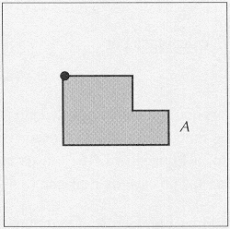
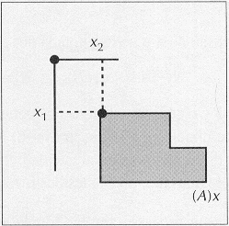
Definições Básicas:
Sejam A e B conjuntos de Z², com componentes:
a = (a₁, a₂)
b = (b₁, b₂)
Sendo x = (x₁, x₂)
Translação de A por x:
Origem do conjunto

Slide 5
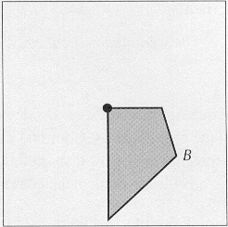
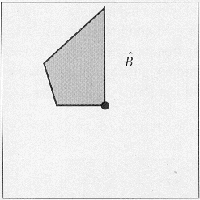
Definições Básicas:
Reflexão de B:
Origem do conjunto

Slide 6
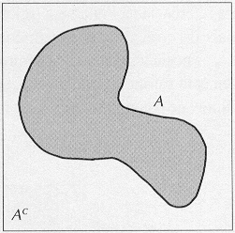
Definições Básicas:
Complemento do conjunto A:

Slide 7
Definições Básicas:
Interseção de dois conjuntos A e B é o conjunto de pixels pertencentes a ambos A e B:
União de dois conjuntos A e B é o conjunto de pixels que pertencem ou A ou B ou ambos:

Slide 8
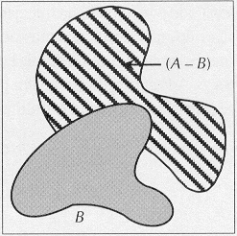
Definições Básicas:
Diferença de dois conjuntos A-B:

Slide 9
Dilatação:
Primeira Definição:
A e B conjuntos de Z² (Imagens Binárias).
A Dilatação de A por B é definida como:
Reflexão de B em torno de sua origem
Translação dessa reflexão por x
A dilatado por B = conjunto de todos os deslocamentos de x tais que B refletido e A se sobreponham em pelo menos um elemento não nulo.

Slide 10
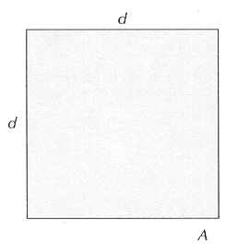
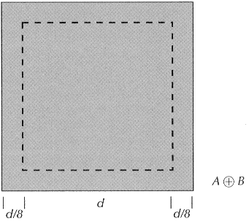
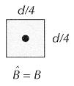
Dilatação:
O conjunto B é chamado de Elemento Estruturante.
Exemplo 1:

Slide 11
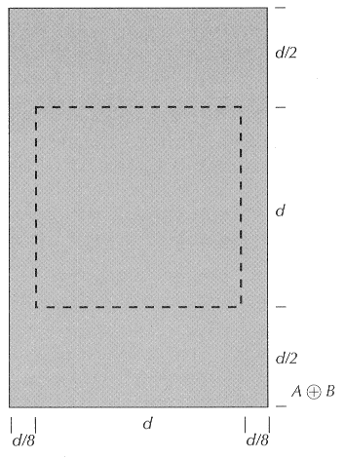
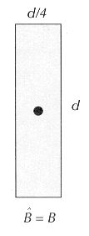
Dilatação:
Exemplo 2:
Elemento Estruturante

Slide 12
Dilatação:
Segunda Definição:
A e B conjuntos de Z² (Imagens Binárias).
A dilatação do conjunto A pelo conjunto B é definida por:
Exemplo 1:
Imagem
Elemento estruturante
A = {(1,1),(1,2),(2,1),(2,2)}
B = {(0,0),(0,1)}
Origem

Slide 13
A = {(1,1),(1,2),(2,1),(2,2)}
{A + [(0,0)]} = {(1,1),(1,2),(2,1),(2,2)}
(1,1) + (0,0) = (1,1)
(1,2) + (0,0) = (1,2)
(2,1) + (0,0) = (2,1)
(2,2) + (0,0) = (2,2)
A translação de qualquer pixel por (0,0) não altera sua posição
{A + [(0,1)]} = {(1,2),(2,2),(1,3),(2,3)}
(1,1) + (0,1) = (1,2)
(1,2) + (0,1) = (1,3)
(2,1) + (0,1) = (2,2)
(2,2) + (0,1) = (2,3)

Slide 14
{A + [(0,0)]} = {(1,1),(1,2),(2,1),(2,2)}
{A + [(0,1)]} = {(1,2),(2,2),(1,3),(2,3)}
{(1,1),(1,2),(1,3),(2,1),(2,2),(2,3)}

Slide 15
Exemplo 2:
A
B
Elemento estruturante
B={(-1,0),(0,-1),(0,1),(1,0)}
A = {(1,1),(1,2),(2,1),(2,2)}
{[A+ (-1,0)] ∪ [A+ (0,-1)] ∪ [A+ (0,1)] ∪ [A+ (1,0)]}
[A+ (-1,0)] = [(0,1),(0,2),(1,1),(1,2)]
[A+ (0,-1)] = [(1,0),(1,1),(2,0),(2,1)]
[A+ {(0,1)] = [(1,2),(1,3),(2,2),(2,3)]
[A+ (1,0)] = [(2,1),(2,2),(3,1),(3,2)]
{(0,1),(0,2),(1,0),(1,1),(1,2),(1,3),(2,0),(2,1),(2,2),(2,3),(3,1),(3,2)}

Slide 16
Dilatação:
Terceira Definição:
Adição de Minkowsky
Algoritmo:
Deslocar o Elemento Estruturante sobre a Imagem
Onde a origem do elemento encontrar um nível 1 na Imagem, unir o elemento com a Imagem.
Obs: Um nível lógico 1 equivale à região da Imagem Binária.

Slide 17
Exemplo:
Imagem Binária
Elemento Estruturante
 |  |  |  |  |  | 1 |  |  | 1
 |  |  |  |  |  | 1 |  |  |  | 1
 |  |  |  |  | 1 | 1 |  | 1 | 1
 |  |  |  | 1 | 1 | 1 | 1 | 1 | 1 | 1
 |  |  |  | 1 | 1 | 1 | 1 | 1 |  | 1
 |  |  |  | 1 | 1 | 1 | 1 | 1 | 1 | 1
 |  |  |  | 1 | 1 | 1 | 1 | 1 | 1 | 1
1
1 | 1
B
Origem
Obs: A Imagem é representada por níveis 1 e o fundo por níveis 0 (não mostrado).
A

Slide 18
Adição de Minkowsky
1
1 | 1
B
 |  |  |  |  |  | 1 |  |  | 1
 |  |  |  |  |  | 1 |  |  |  | 1
 |  |  |  |  | 1 | 1 |  | 1 | 1
 |  |  |  | 1 | 1 | 1 | 1 | 1 | 1 | 1
 |  |  |  | 1 | 1 | 1 | 1 | 1 |  | 1
 |  |  |  | 1 | 1 | 1 | 1 | 1 | 1 | 1
 |  |  |  | 1 | 1 | 1 | 1 | 1 | 1 | 1
1
1 | 1
1
1 | 1
1
1 | 1
1
1 | 1
1
1 | 1
1
1 | 1
1
1 | 1
1
1 | 1
1
1 | 1
1
1 | 1
1
1 | 1
1
1 | 1
1
1 | 1
 |  |  |  |  |  | 1 |  |  | 1
 |  |  |  |  |  | 1 |  |  |  | 1
 |  |  |  |  | 1 | 1 |  | 1 | 1
 |  |  |  | 1 | 1 | 1 | 1 | 1 | 1 | 1
 |  |  |  | 1 | 1 | 1 | 1 | 1 |  | 1
 |  |  |  | 1 | 1 | 1 | 1 | 1 | 1 | 1
 |  |  |  | 1 | 1 | 1 | 1 | 1 | 1 | 1
1
1 | 1
1
1 | 1
1
1 | 1
1
1 | 1
1
1 | 1
1
1 | 1
1
1 | 1
1
1 | 1
1
1 | 1
1
1 | 1
1
1 | 1
1
1 | 1
1
1 | 1
1
1
1
1
1
1
1
1
1
1
1
1
1
1
1
1
1
A

Slide 19
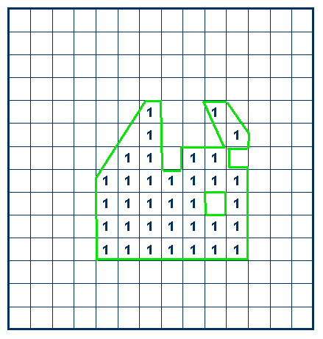
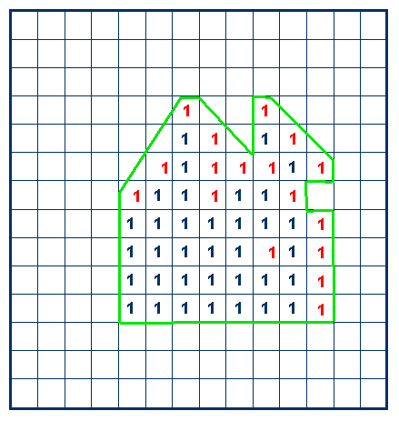
Dilatação:
A
A Dilatação preenche Vales e Buracos e aumenta a região.

Slide 20
Erosão:
Primeira Definição:
A e B conjuntos de Z² (Imagens Binárias).
A Erosão de A por B é definida como:
O conjunto resultante da erosão de A por B é o conjunto de todos os pontos x tais que B, quando transladado por x, fique contido em A.

Slide 21
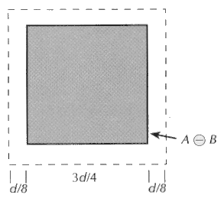
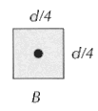
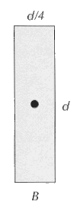
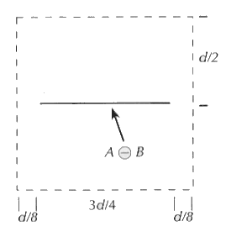
Exemplo:
Elemento estruturante
(B)
Imagem Binária (A)

Slide 22
Erosão:
Segunda Definição:
A e B conjuntos de Z² (Imagens Binárias).
A Erosão do conjunto A pelo conjunto B é definida por:
Exemplo 1:
Imagem
Elemento estruturante
A = {(1,1),(1,2),(2,1),(2,2)}
B = {(0,0),(0,1)}
Origem

Slide 23
A = {(1,1),(1,2),(2,1),(2,2)}
B = {(0,0),(0,1)}
(1,1) +[(0,0),(0,1)] = [(1,1),(1,2)]
(1,2) +[(0,0),(0,1)] = [(1,2),(1,3)]
(2,1) +[(0,0),(0,1)] = [(2,1),(2,2)]
(2,2) +[(0,0),(0,1)] = [(2,2),(2,3)]
B
A

Slide 24
Exemplo 2:
Imagem
Elemento Estruturante
A={(1,1),(3,3),(3,4),(4,3),(4,4)}
B={(0,0),(0,1),(1,0),(1,1)}
B_{(1,1)} = {(1,1),(1,2),(2,1),(2,2)}
B_{(3,3)} = {(3,3),(3,4),(4,3),(4,4)}
B_{(3,4)} = {(3,4),(3,5),(4,4),(4,5)}
B_{(4,3)} = {(4,3),(4,4),(5,3),(5,4)}
B_{(4,4)} = {(4,4),(4,5),(5,4),(5,5)}
A erosão remove ruídos.

Slide 25
Erosão:
Terceira Definição:
Subtração de Minkowsky
Algoritmo:
Deslocar o Elemento Estruturante sobre a Imagem
Comparar o Elemento com a Imagem.
Se (Elemento = Imagem) ==> o píxel na posição da origem do Elemento Estruturante na Imagem Erodida é feito igual a 1.
Obs: Um nível lógico 1 equivale à região da Imagem Binária.

Slide 26
Exemplo:
1 | 1
1 | 1
B
 |  |  |  |  |  | 1 |  |  | 1
 |  |  |  |  |  | 1 |  |  |  | 1
 |  |  |  |  | 1 | 1 |  | 1 | 1
 |  |  |  | 1 | 1 | 1 | 1 | 1 | 1 | 1
 |  |  |  | 1 | 1 | 1 | 1 | 1 |  | 1
 |  |  |  | 1 | 1 | 1 | 1 | 1 | 1 | 1
 |  |  |  | 1 | 1 | 1 | 1 | 1 | 1 | 1
 |  |  |  |  | 1 |  |  | 1
 |  |  |  | 1 | 1 | 1 | 1
 |  |  |  | 1 | 1 | 1 | 1
 |  |  |  | 1 | 1 | 1 | 1 | 1 | 1
A
A Erosão remove picos de bordas, aumenta buracos internos e reduz a região.

Slide 27
Considerações:
A Dilatação expande uma Imagem e a Erosão reduz.
A Erosão não é o inverso da Dilatação.
Erosão e Dilatação são operações duais:
O complemento de uma Erosão é o mesmo que uma Dilatação do complemento da imagem pelo elemento estruturante refletido.

Slide 28
Abertura:
A Abertura é uma operação Morfológica que geralmente suaviza o contorno de uma Imagem, quebra istmos estreitos e elimina protusões finas.
A Abertura de um conjunto A por um elemento estruturante B, é definida como:

Slide 29
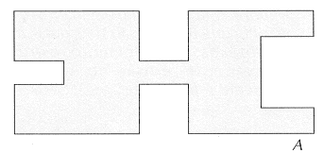

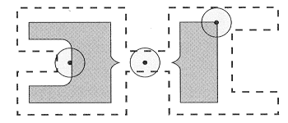
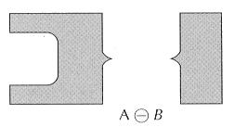
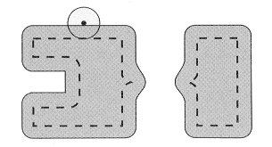
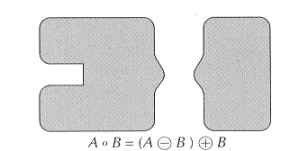
Exemplo:
Imagem
Elemento Estruturante
B
Erosão
Dilatação
Abertura

Slide 30
Considerações:
A Abertura tende a abrir pequenos vazios ou espaços entre objetos próximos numa imagem.
A operação Abertura é usada também para remover ruídos da imagem.
Pontos pretos aleatórios e isolados podem ser removidos pela Erosão e a forma dos objetos é recuperada pela Dilatação sem restaurar o ruído.
Este processo é útil apenas para remover pontos pretos de ruído mas não serve para pontos brancos espúrios.

Slide 31
Fechamento:
A operação de Fechamento também tende a suavizar os contornos, mas geralmente funde partes, elimina pequenos buracos e preenche fendas em um contorno.
O Fechamento de A por um elemento estruturante B, é definido como:

Slide 32
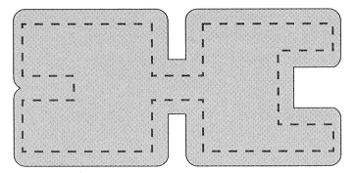
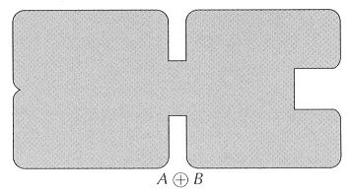
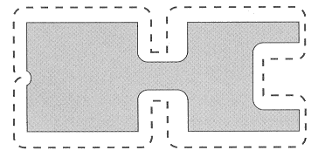
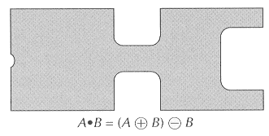
Exemplo:
Imagem
Elemento Estruturante
B
Dilatação
Erosão

Slide 33
Considerações:
A operação de Fechamento irá preencher ou fechar os vazios.
A operação Fechamento pode remover muitos dos pixels brancos de ruído.
A Abertura e o Fechamento são operações duais relativamente à complementação e reflexão de conjuntos:

Slide 34

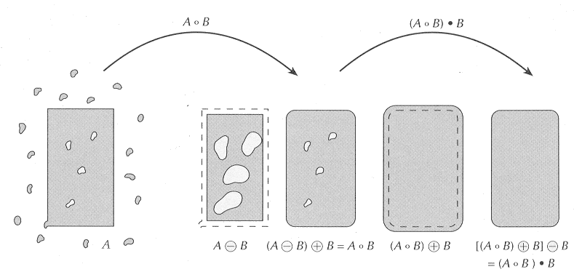
Exemplo: Filtro Morfológico.
Elemento Estruturante, maior que qualquer ruído em A.
Um filtro para ruídos isolados, pode ser realizado através de uma Abertura seguida de um Fechamento.

